Slide 1
Муниципальное бюджетное дошкольное образовательное учреждение детский сад
комбинированного вида №30 муниципального образования
Усть – Лабинский район
Презентация: Дидактическая игра «Разноцветная посуда»
Подготовил
Воспитатель: Мищенко М.Г.
2015 г.

Slide 2
Дидактическая игра для детей среднего возраста
«Разноцветная посуда»
Назначение игры:
Данная игра будет полезна детям младшего дошкольного возраста, воспитателям, учителям - логопедам дошкольных учреждений и родителям. Игра многофункциональная, поэтому использовать её можно в нескольких вариантах.
Цели игры: Знакомство с цветом.
Задачи:
Образовательные: Учить детей различать, соотносить и называть основные цвета: красный, жёлтый, зелёный и синий. Совершенствовать умения накладывать силуэт на контур. Формировать пространственные представления (внизу, вверху, справа, слева). Закрепить название посуды.
Воспитательные: Воспитывать активность и самостоятельность на занятии; дружеские взаимоотношения между детьми.
Игровое оборудование:
Игра изготовлена из плотного картона с изображением контура посуды разного цвета и плоскостные силуэты посуды из разноцветного картона.

Slide 3
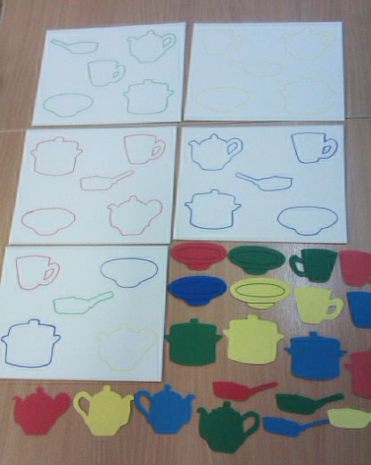
Игра изготовлена из плотного картона с изображением контура посуды разного цвета и плоскостные силуэты посуды из разноцветного картона.

Slide 4
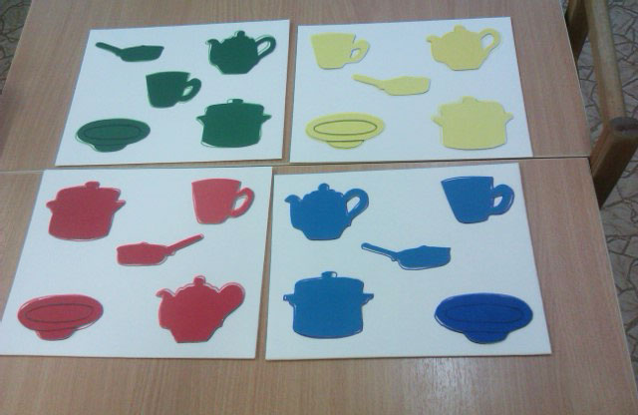
«Разложи посуду по цветам»
Педагог предлагает рассмотреть и назвать силуэты посуды, её цвет. Наложить силуэты на соответствующий цветовой контур.

Slide 5
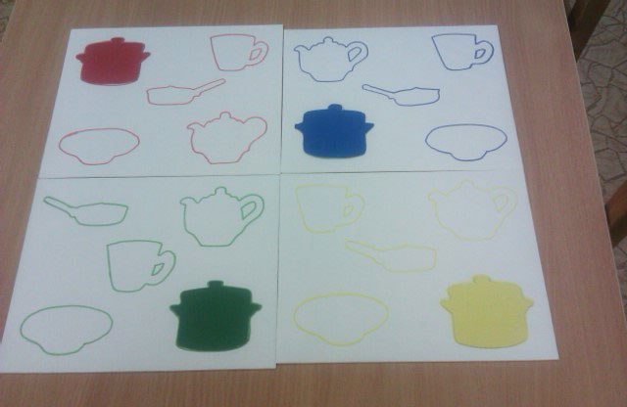
«Найди посуду по названию»
Ход игры: Предложить детям из нескольких силуэтов посуды, выбрать и правильно наложить на игровые поля, те силуэты, которые называет педагог. Например (найди только кастрюли, назови какого они цвета) и так далее.

Slide 6
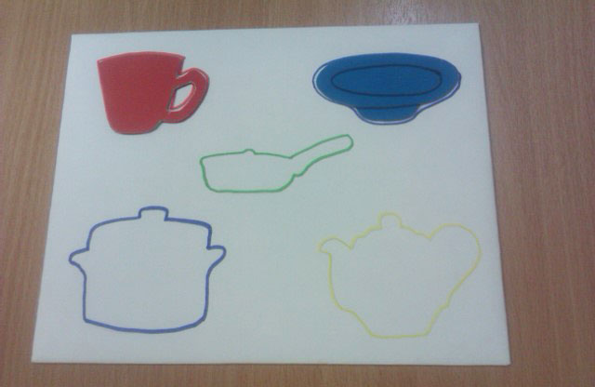
«Вверху, внизу, справа, слева».
Ход игры: Педагог предлагает выбрать и наложить на цветовое поле, те силуэты посуды, которые находятся вверху. Например (красная чашка, синяя тарелка) и так далее.

